Slide 1
Номинация: «Презентация»
Название работы: «Сюрприз в грибной корзинке»
Работу выполнил: ученик 4 «В» класса
МАОУ «Город дорог» г.Перми
Ничков Георгий
Руководитель: Семёнова Людмила Владимировна

Slide 2
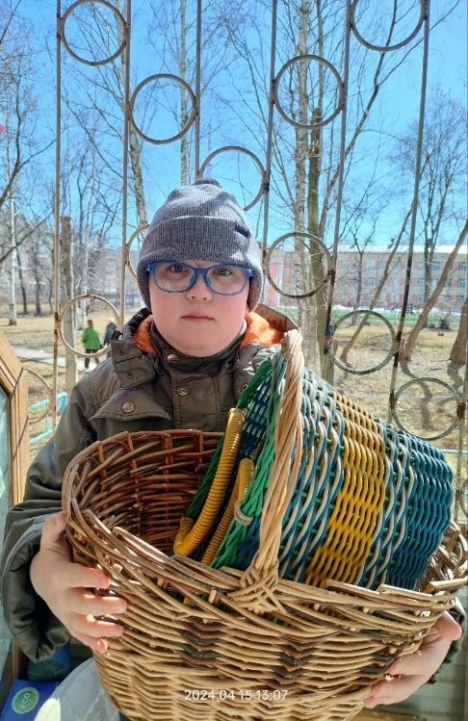
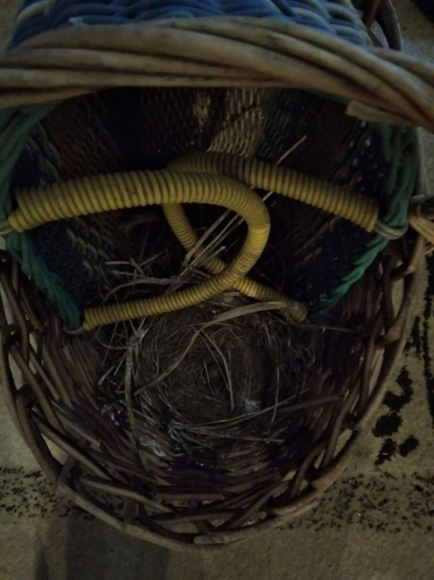
Я хочу рассказать удивительную историю, которая произошла в моём доме 3 года назад. Однажды мы заметили, что в нашу грибную корзинку, которая стояла на балконе, залетела птица. Моя мама посмотрела и предположила: «Похоже птицы свили гнездо, потому что из корзинки торчат сухие травинки».

Slide 3
Нам стало интересно, что же за птица свела там гнездо?

Slide 4
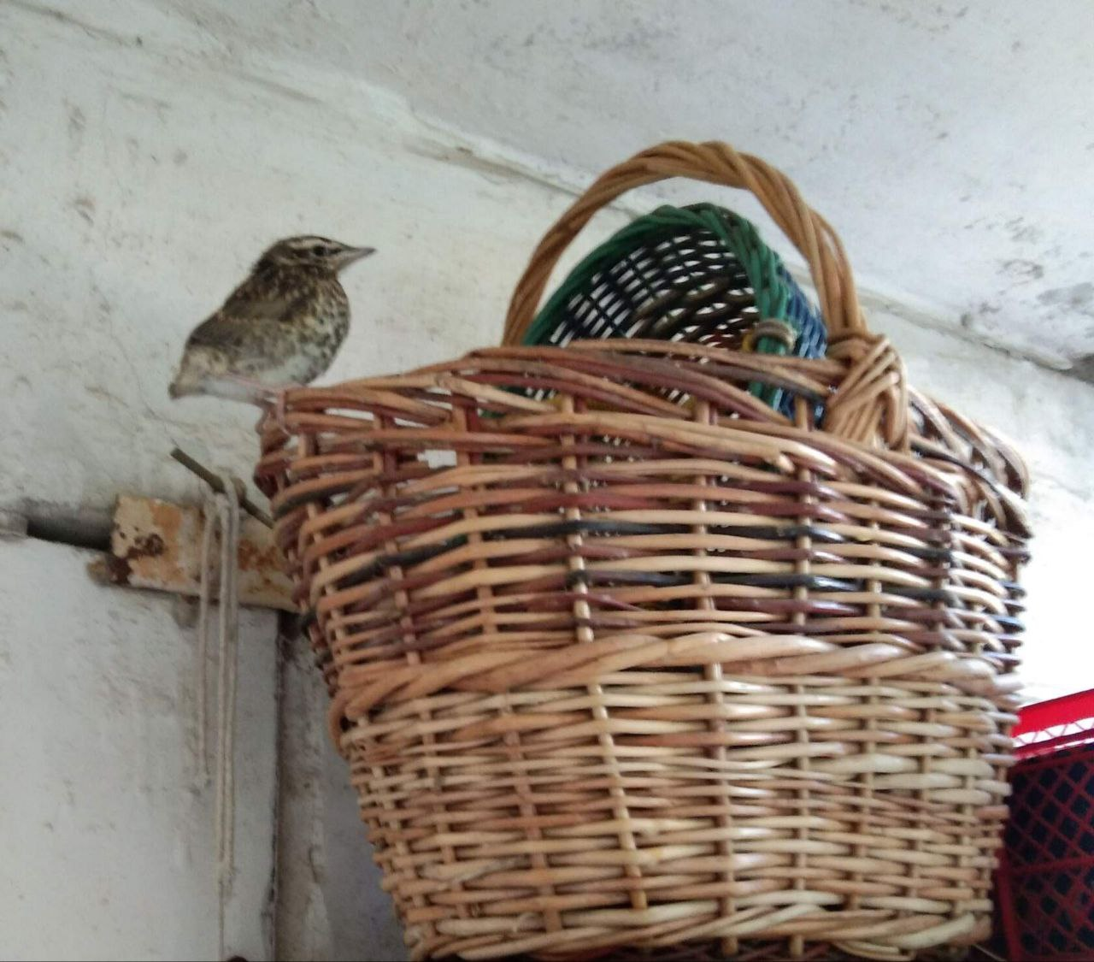
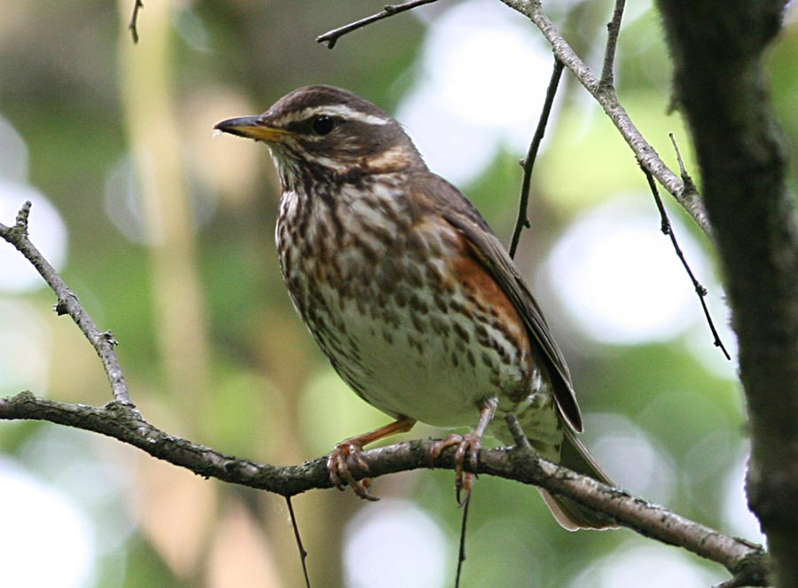
Мы стали искать информацию в интернете
и по фото определили, что это птица- дрозд-белобровик

Slide 5
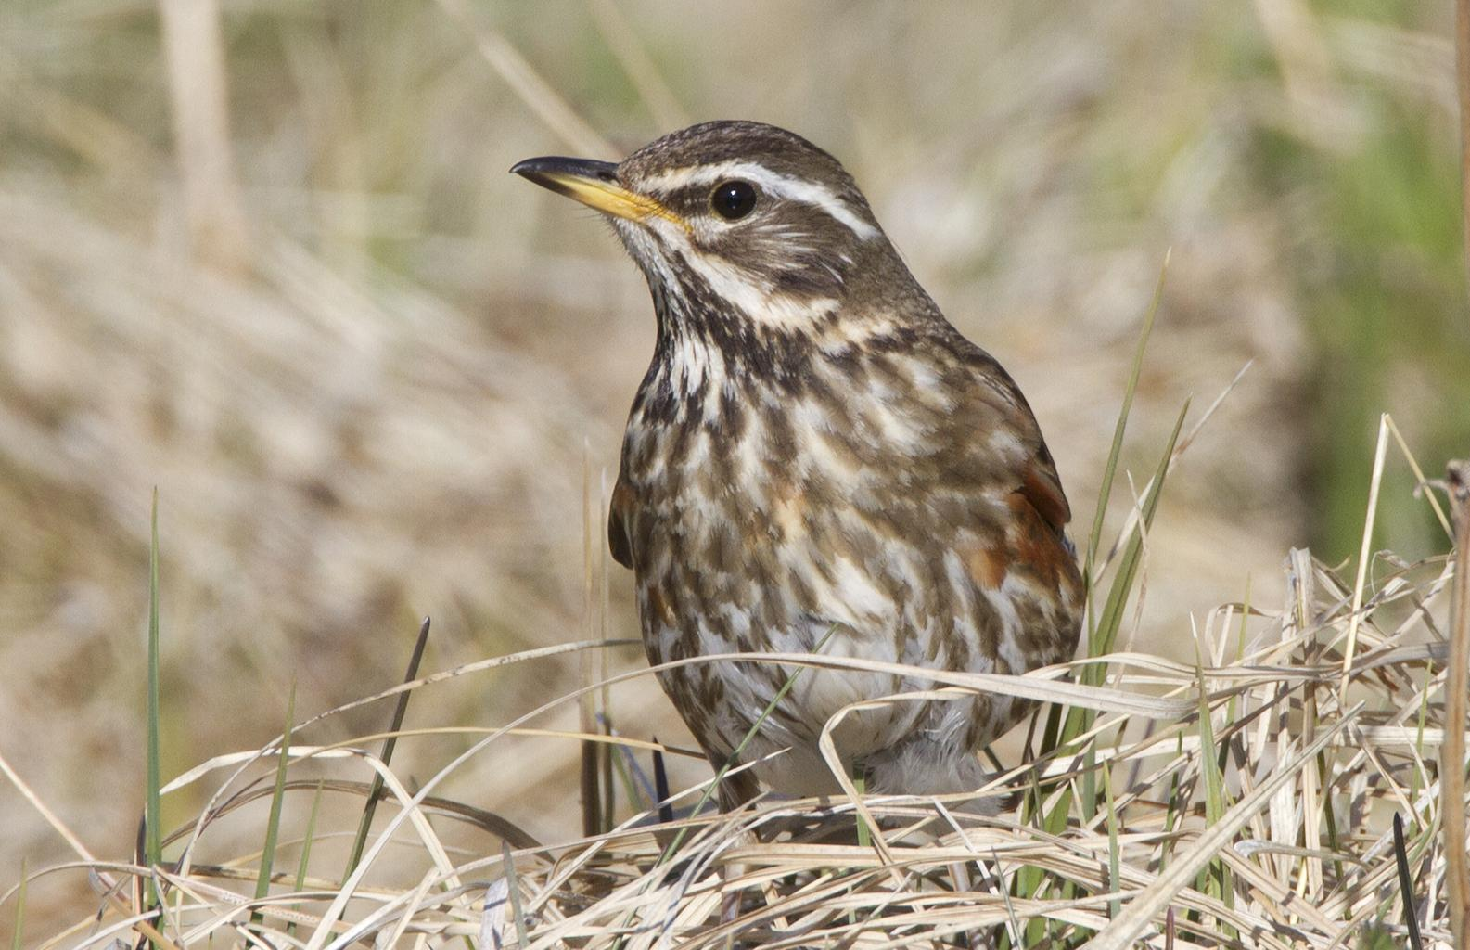
Естественно, что отличить этих пернатых можно по этим самым полосам, расположенным над глазами в виде бровей.
Это визитная карточка птички.
Нижняя часть крыльев, а также область груди с боковых частей, отличаются ржаво-коричневым или рыжим окрасом. Самки отличаются более приглушенным окрасом оперения, что не так просто подметить. Клюв сравнительно небольшой, заостренный на конце. Конечности также небольшие, темных оттенков, вооруженные маленькими, но острыми коготками. Крылья небольшие, заостренные на конце, а их размах составляет не больше 35 сантиметров. Белобровик является наименьшим представителем своего семейства, так как его длина тела составляет 15-23 сантиметра, при весе тела 45-60 граммов.

Slide 6
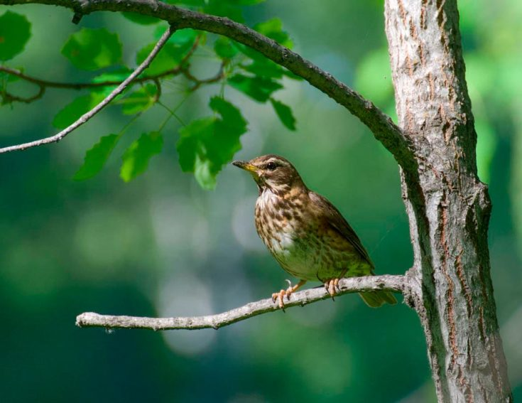
Эти пернатые встречаются практически на всем Евро-Азиатском континенте. Для своей жизнедеятельность они выбирают смешанные или лиственные, с преимуществом березовых лесных массивов. Любят соседствовать с открытыми пространствами, с лесными опушками и просеками. Встречаются также в городской черте, населяя городские парки и скверы, а также сельскохозяйственные ландшафты, в виде лесополос и мелколесья. Обязательное условие – наличие рядом водоема любого происхождения. Избегает темных хвойных лесов.

Slide 7
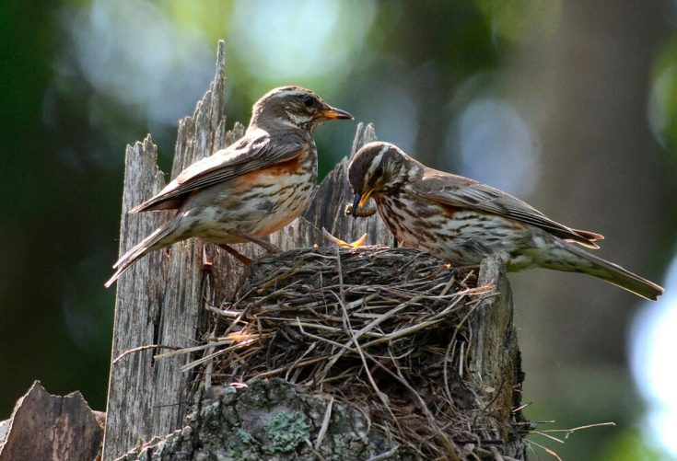
Гнездовой период белобровика начинается с началом весеннего тепла: в конце апреля/начале мая месяца. Свои гнезда птицы располагают на небольшой высоте от земли, в густых зарослях кустарниковой растительности, в высокой траве, на пеньках, а также на молодых деревьях.
Для обустройства гнезда пернатые используют различные природные подручные материалы, в виде маленьких веток, корней, травы и листьев. В качестве скрепляющей субстанции птицы применяют землю и глину. Гнездо в виде чаши птицы стараются тщательно замаскировать.

Slide 8
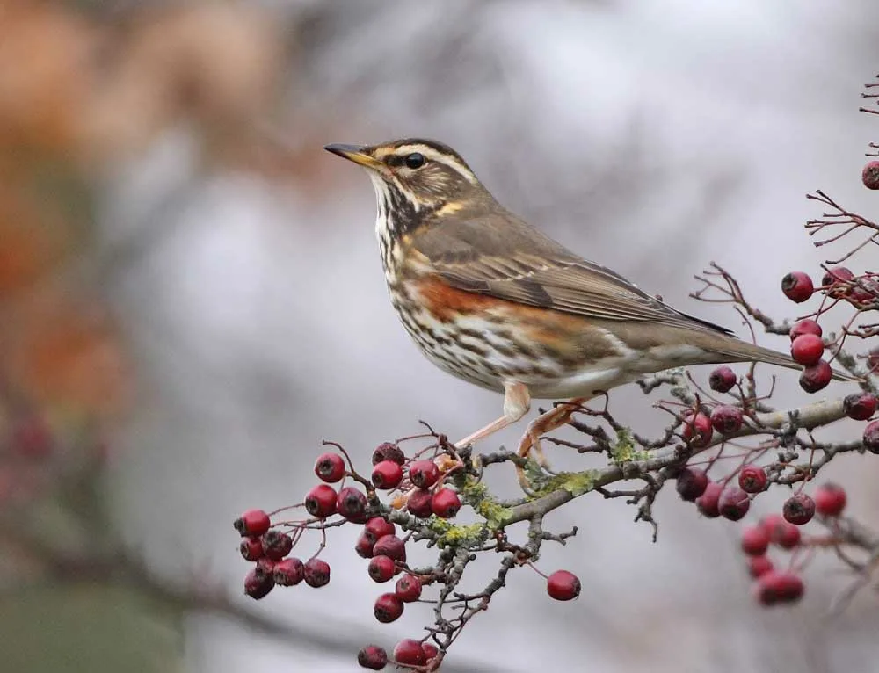
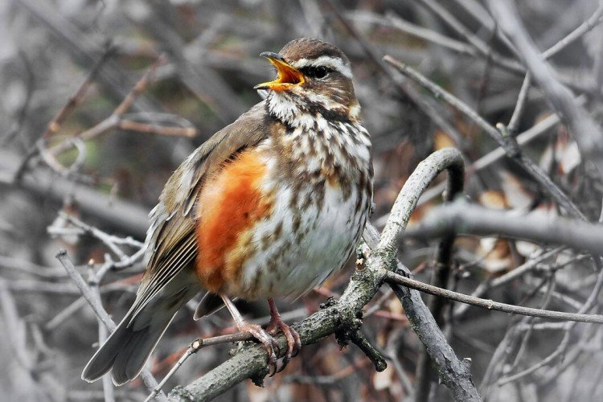
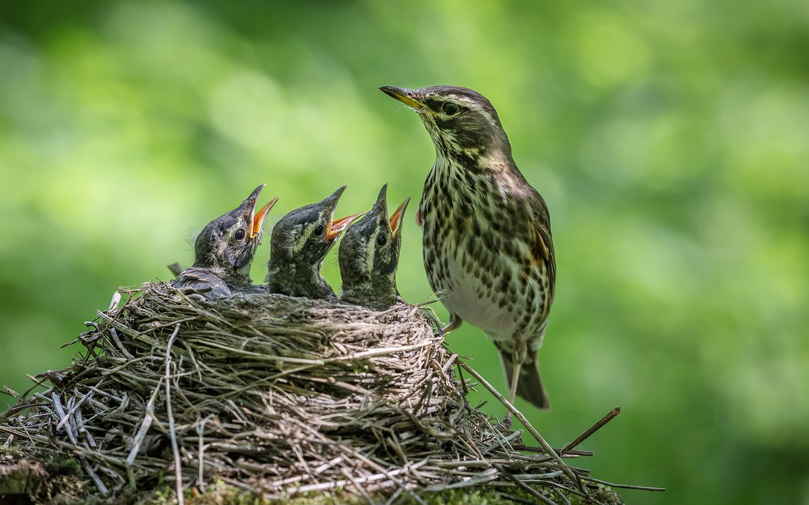
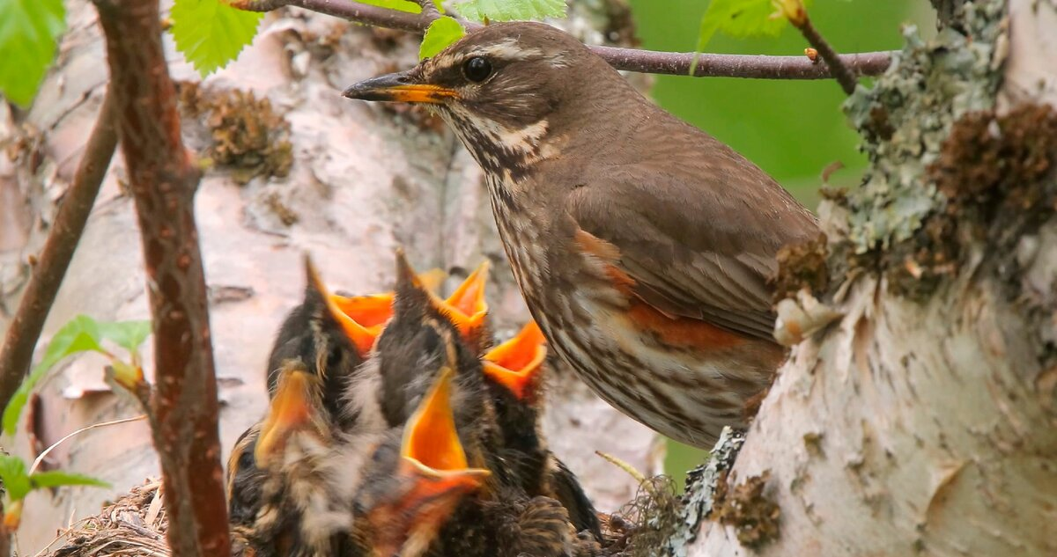
Вот несколько интересных фактов
о дрозде-белобровике:
Если белобровики поселились недалеко от жилища человека, птицам могут досаждать домашние животные — они разрушают наземные гнёзда и могут начать охоту на дроздов.
Белобровики — птицы, активно защищающие своих детёнышей от человека, если он подходит слишком близко к гнезду. Также могут броситься в атаку на сойку.
Если рядом появляется ворона, белобровики издают очень высокие свисты. Услышав их, сородичи моментально стихают и плотно прижимаются ко дну гнезда.
Белобровики — мелкие птицы, крепко заботящиеся о своих птенцах. Родители не бросают своих детёнышей, пока те не окрепнут.

Slide 9
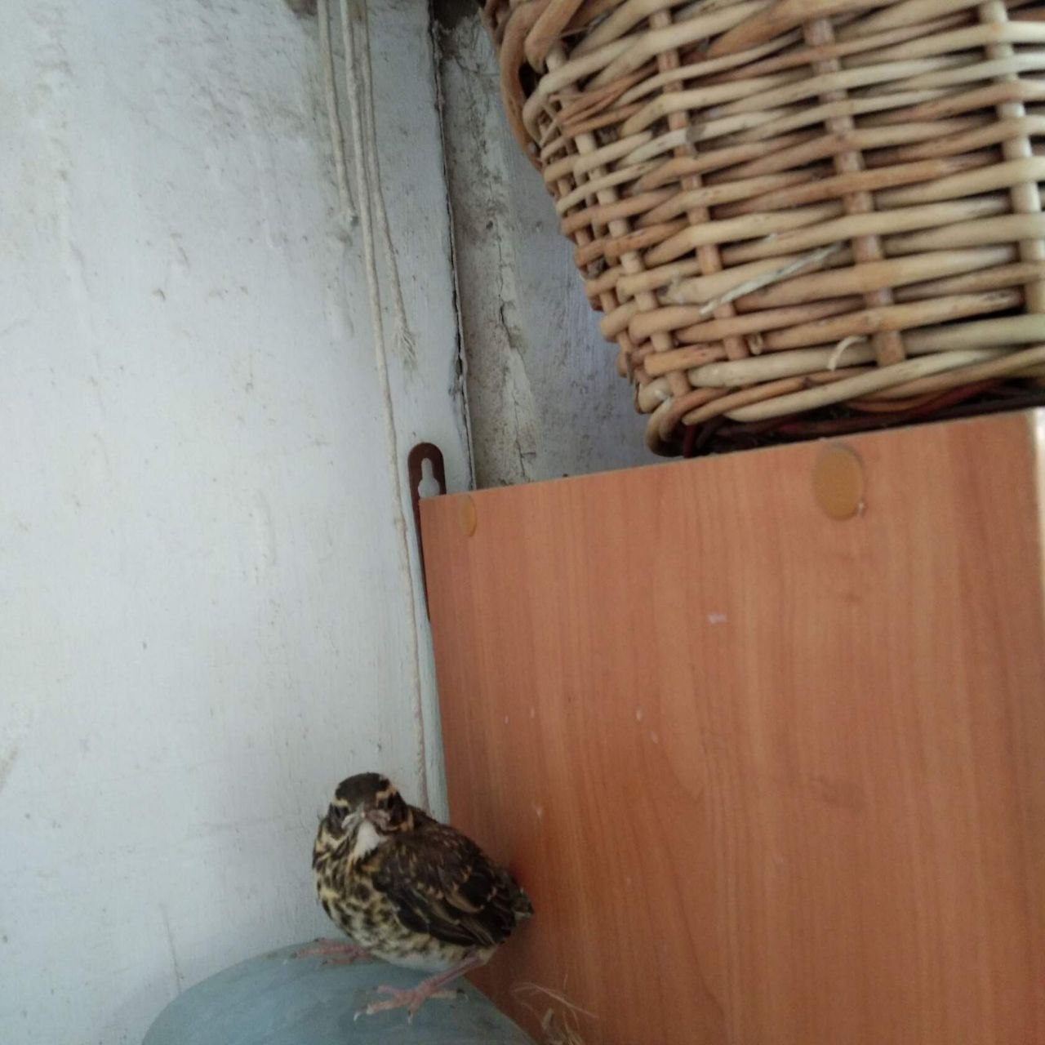
И с этого дня мы стали наблюдать за развитием событий. Нам, конечно, очень хотелось заглянуть в корзинку и посмотреть сколько яиц отложила птица, но делать это ни в коем случае нельзя. Иначе мама-птица может бросить своих невылупившихся птенцов.

Slide 10
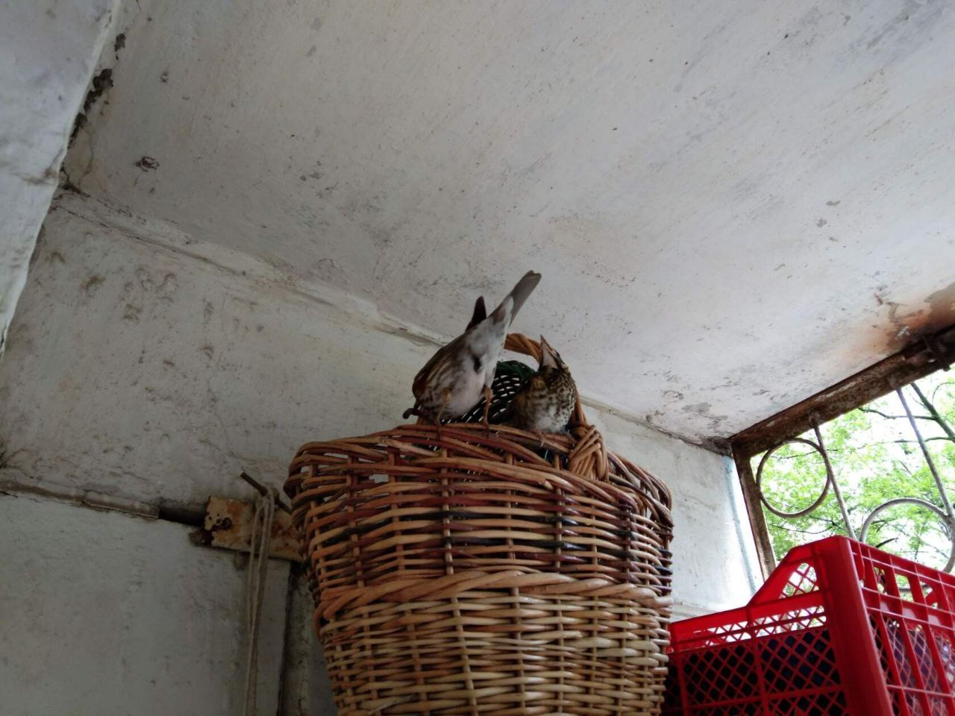
И полетели дни за днями…..После того, как птица стали приносить в клюве червячков, мы поняли, что птенцы вылупились!

Slide 11
Ура! У нас пополнение!

Slide 12
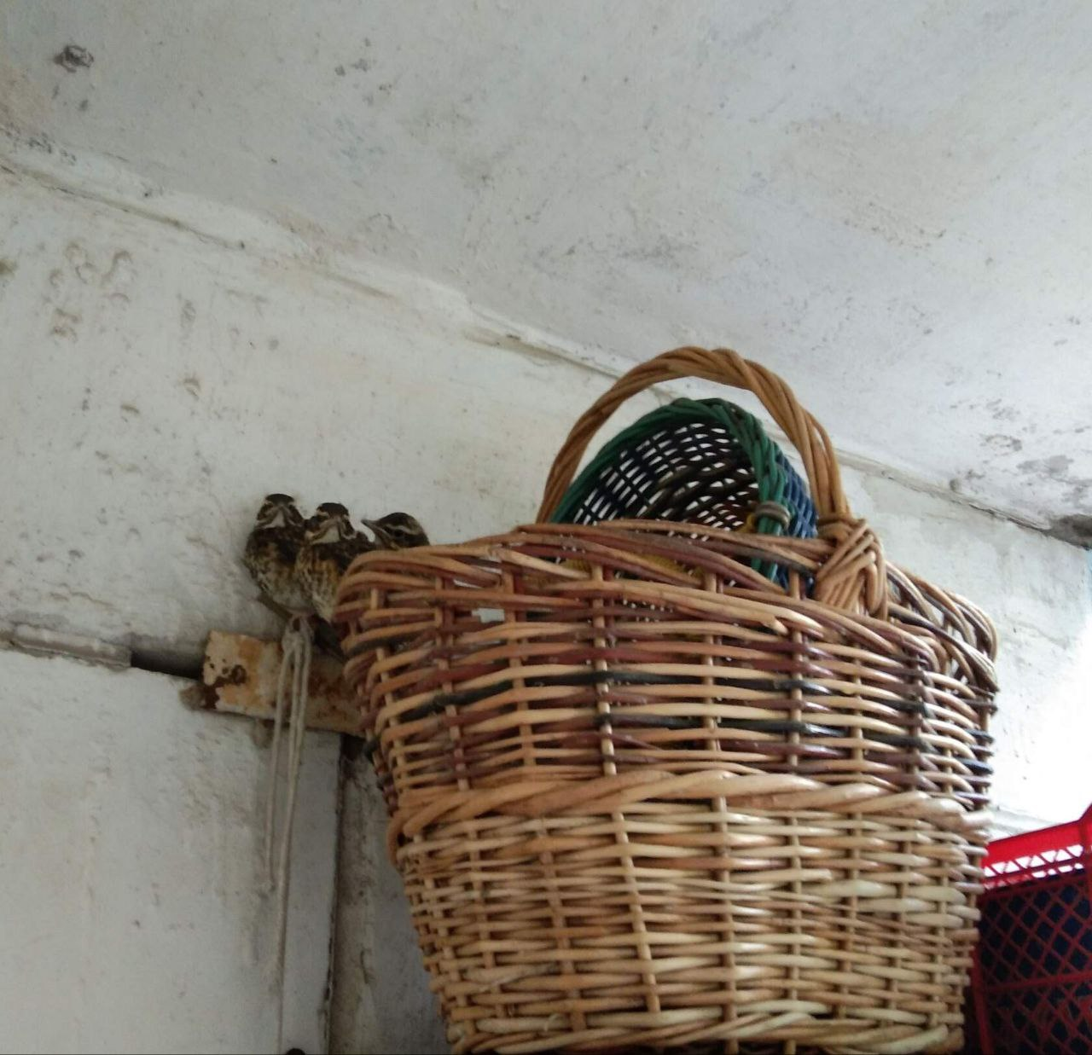
29 мая 2022 года в 11.46 на край корзинки сел первый птенец
Первый птенец
Второй, третий, четвертый
Всего вылупилось 5 птенцов

Slide 13
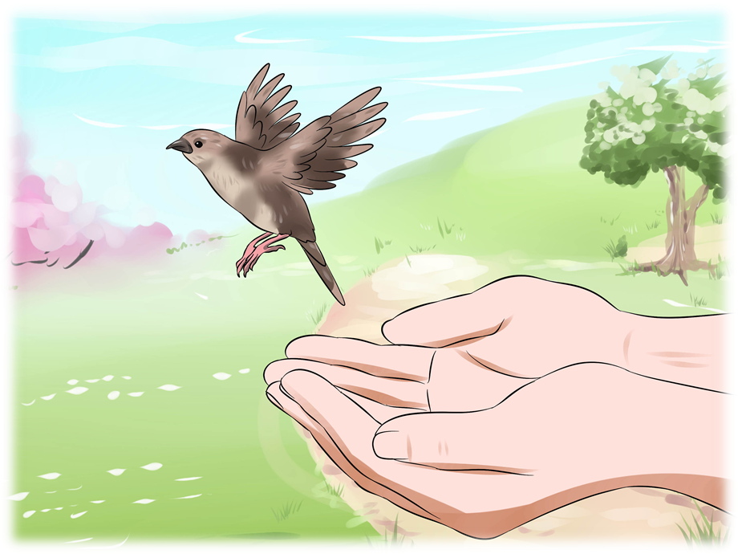
Пришло время малышам покидать гнездо. Кто-то смог сам взлететь, а кому-то пришлось помочь. Мы всей семьей переживали за них, как за своих детей. Ведь они такие маленькие, пушистые, пестренькие, беззащитные комочки. Они цеплялись лапками за палец моего папы, он подсаживал их на решетку окон балкона и помогал им взлетать. Кто-то взлетал сразу, а кто-то только после падения на землю. Но все прошло успешно! Наши малыши справились!
Теперь наступает новый этап в их жизни!

Slide 14
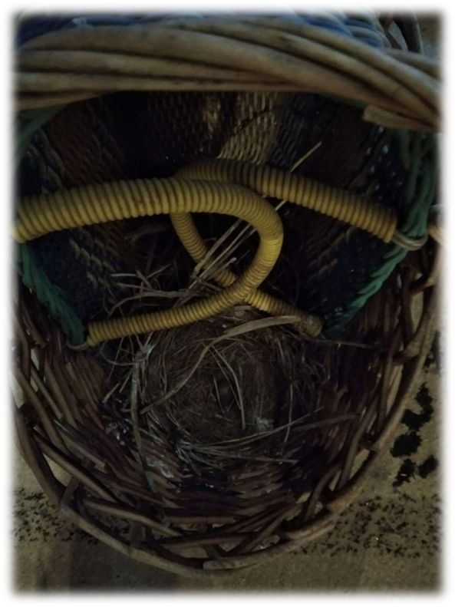
После того, как птенцы покинули гнездо,
мы достали корзинку и обнаружили…..

Slide 15
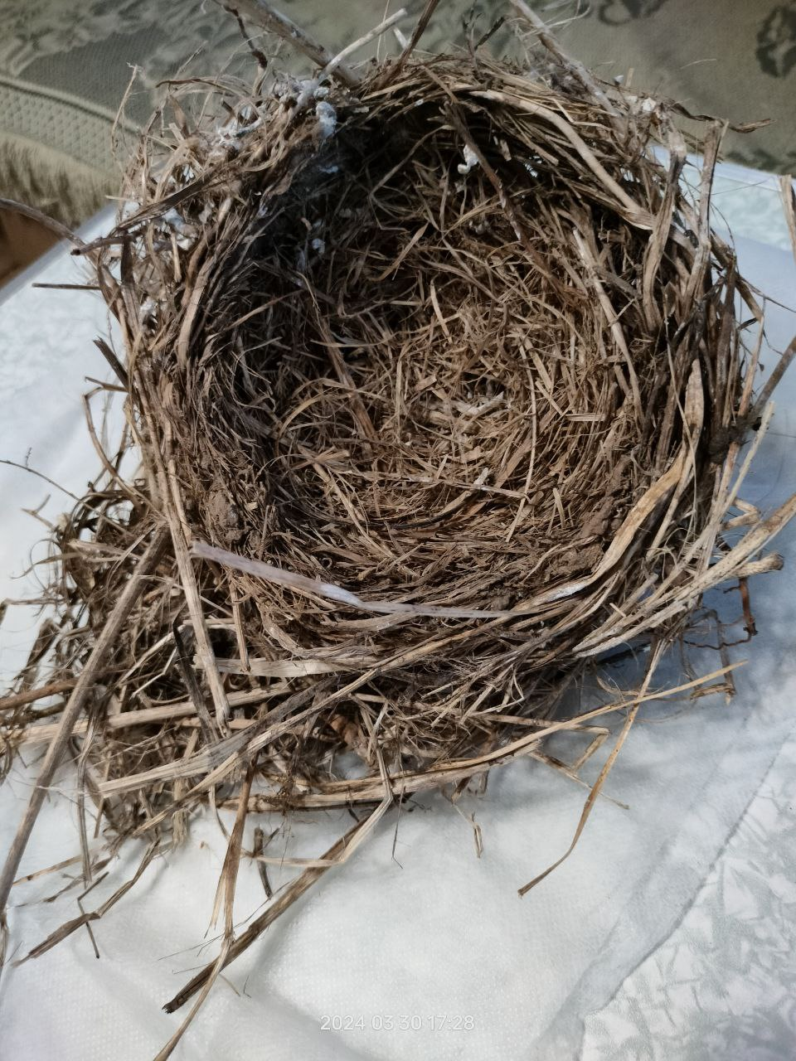
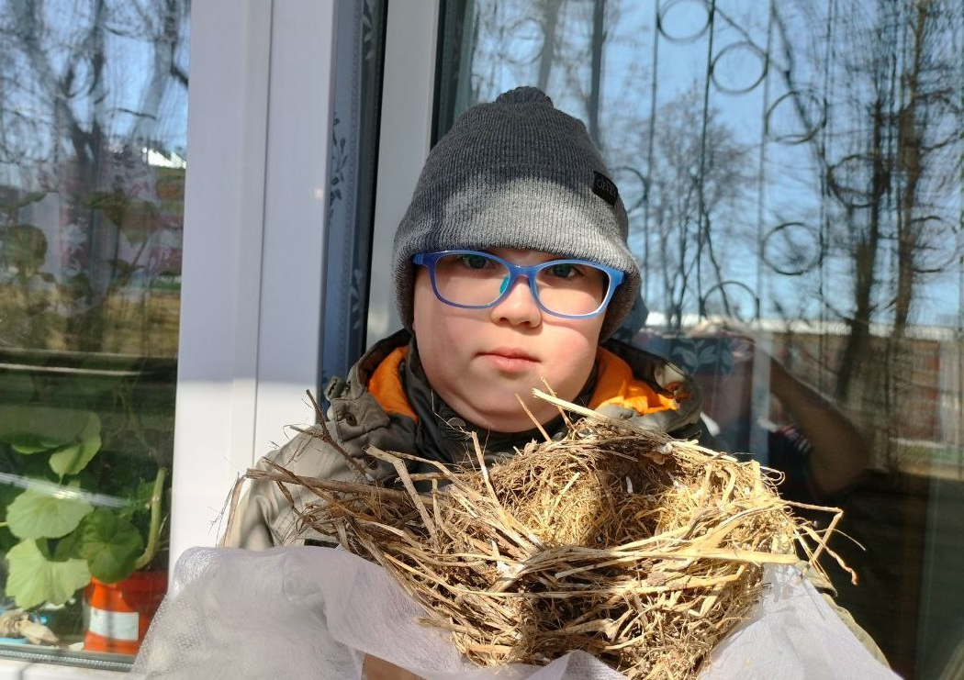
Яйцо так и не вылупилось, а через время просто лопнуло, так как скорлупа была очень хрупкая.
Мы достали гнездо и сохранили его себе на память.

Slide 16
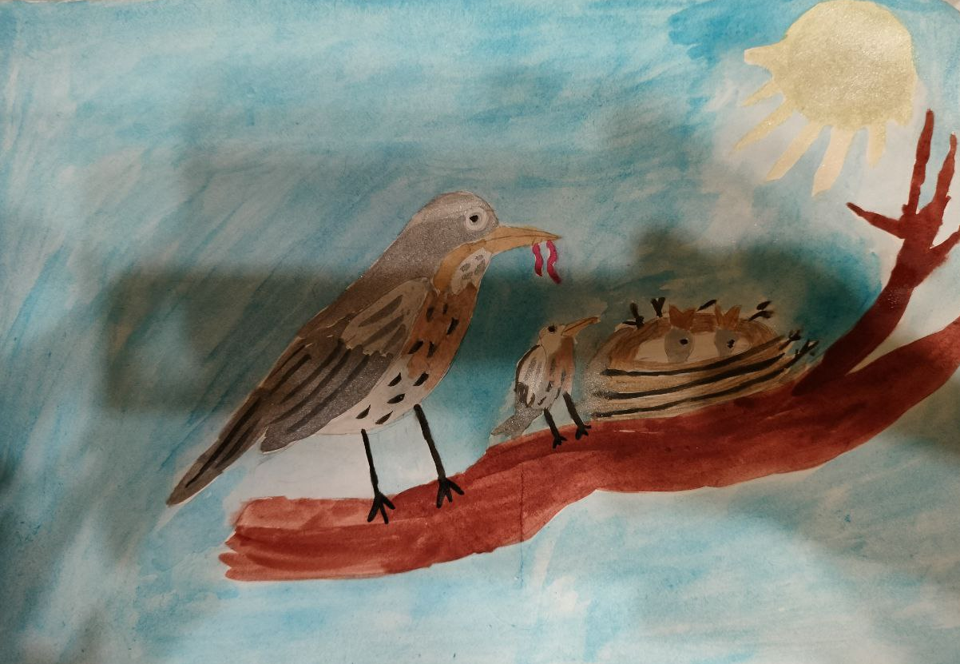
Благодаря нашим наблюдениям,
мы открыли для себя мир этих замечательных птиц- дроздов-белобровиков!
И теперь своими наблюдениями хотим поделиться с Вами!
В память об этой интересной истории я нарисовал рисунок.

